Slide 1
Akademik Teşvik Dosyası Hazırlama Esasları
Başvuru için aşağıdaki linkten giriş yapınız
https://prg.mehmetakif.edu.tr/AkademikTesvik2019/BasvuruBilgileri2019

Slide 2
Giriş
Bu sunu, siz değerli akademisyenlerin akademik teşvik dosyalarının, daha özenli ve hatasız incelenmesi için hazırlanmıştır.
Öğretim elemanlarımızın teşvik hak ediş ödemelerinde problem yaşanmaması için, slaytlarda belirtilen formatlara uyulması önem arz etmektedir.
Dosyalar hazırlanırken format dışı hazırlanan dosyaların, birimlerimizde oluşturulan komisyonlar tarafından ilgililerine tekrar düzenlemeleri için iade edileceği ve bunun zaman kaybına neden olacağı göz önüne alınmalıdır.

Slide 3
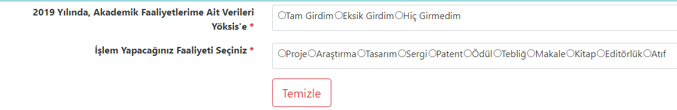
Dosyasını tebliğler dahil olmak üzere eksiksiz teslim edenler «Tam Girdi» butonundan,
2019 yılındaki başvurularda;
Yeni yönetmelik gereğince kabul edilmeyeceği düşünülerek bazı etkinliklerini dosyasına koymayanlar «Eksik Girdim» butonundan,
Hiç başvuru yapamayan ve yeni düzenlemeyle başvuru hakkı kazananlar «Hiç Girmedim» butonundan girişlerini yapmalıdır.

Slide 4
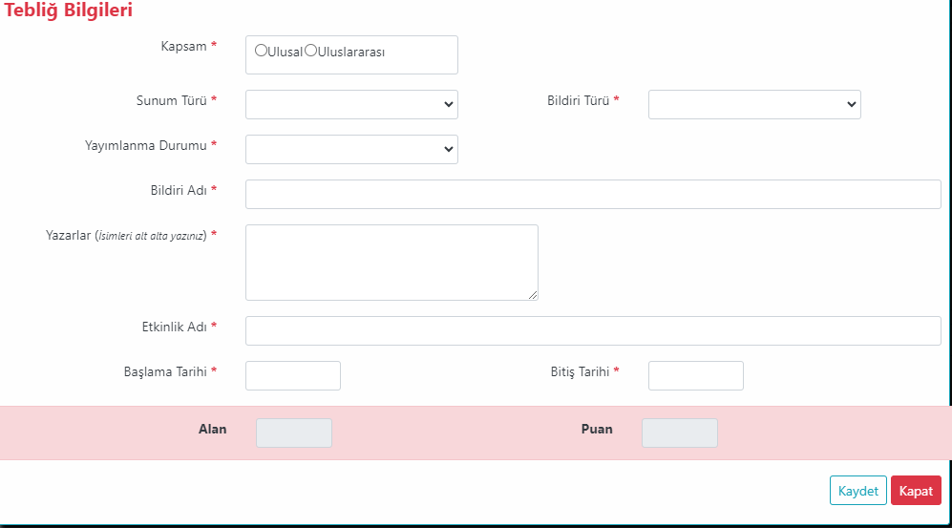
Eklenecek yayınlar ilgili bölümden girilerek kaydedilir,
sistem ilgili puanlamayı yapacaktır.

Slide 5
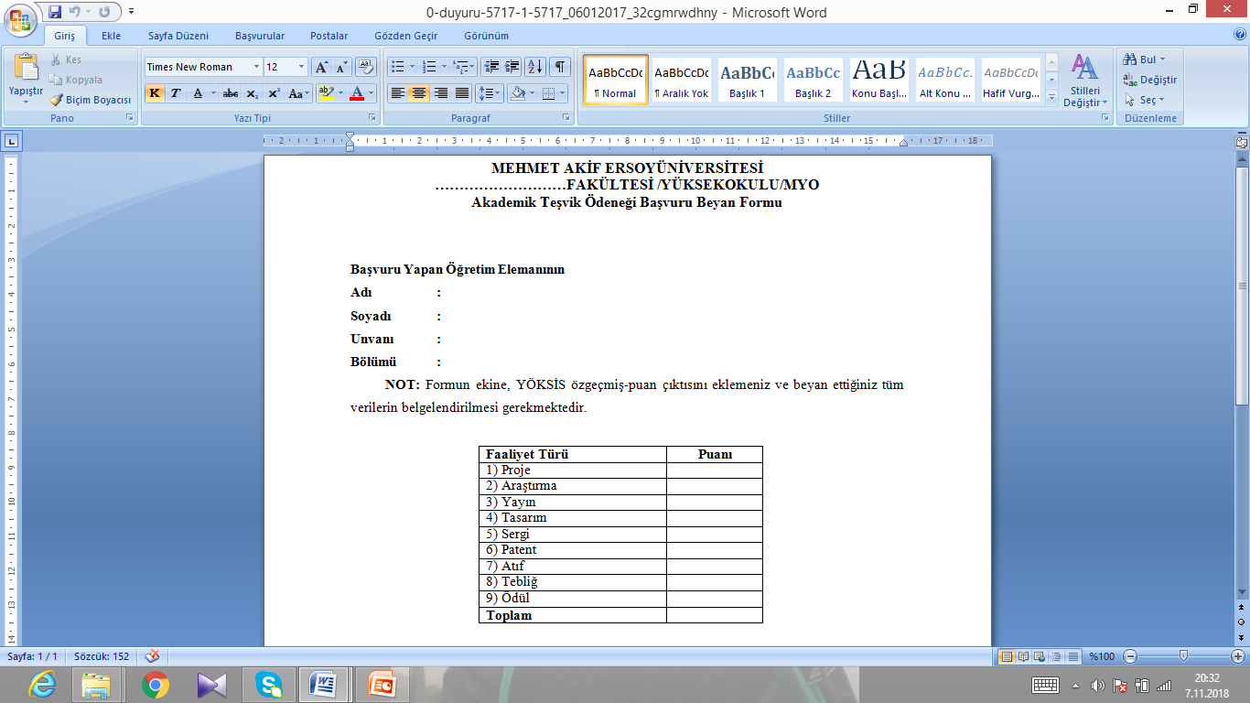
2- Üniversitemiz Sitesinden Alınacak Olan, Akademik Teşvik Başvuru Beyan Formu

Slide 6
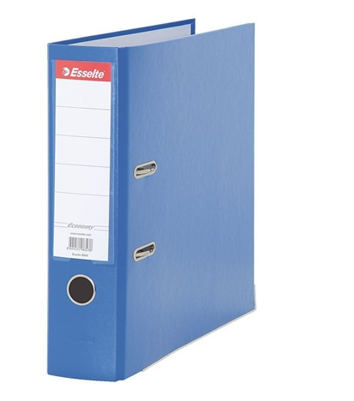
3- Klasör ’ün Hazırlanışı
Klasörün yan sırtında başvuru sahibini tanımlayıcı bilgiler yer alacak. Örn;
EĞİTİM FAKÜLTESİ
Güz. San. Eğt. Böl. Öğr. Üyesi Prof. Dr. Ad SOYAD

Slide 7
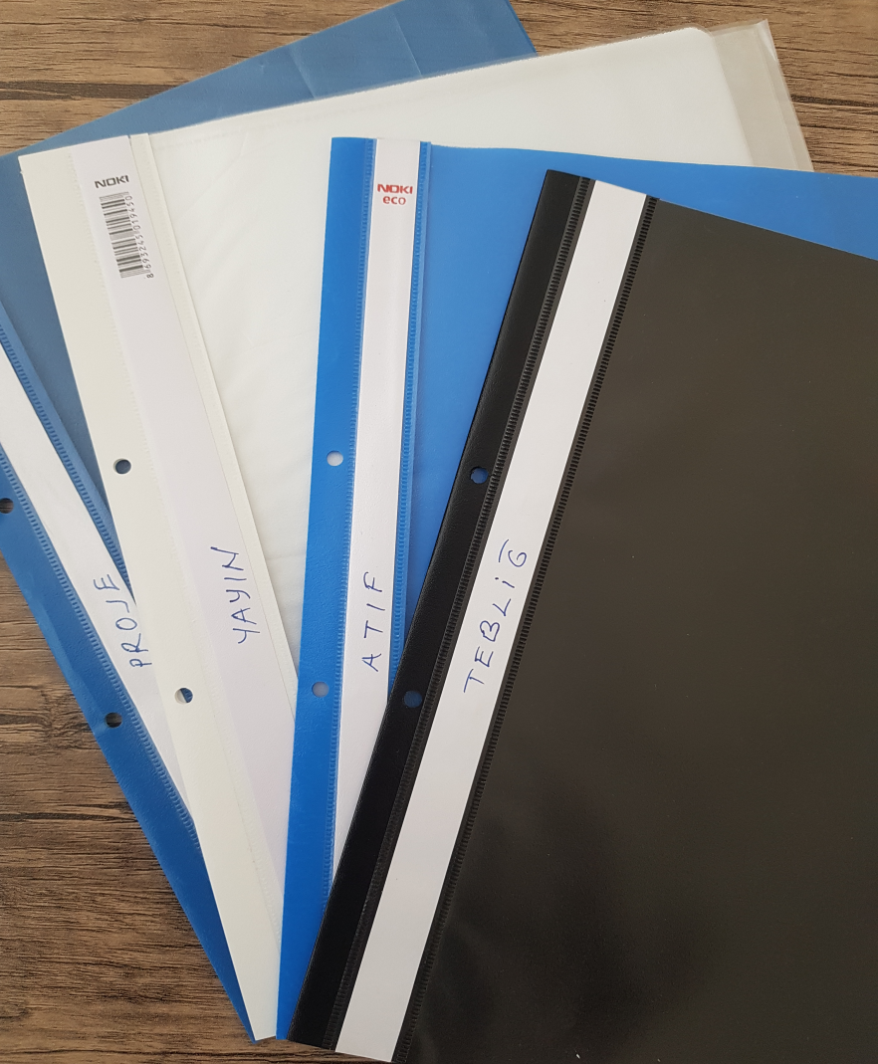
4-Dosya Klasörüne Yerleştirilecek Dosyalar ve Formatları
Her faaliyet türü için (yayın, tebliğ, proje, vb.) yöksis çıktısı beyan formundaki faaliyet türü sırasına göre Şeffaf Plastik kapaklı A4 Telli Dosya hazırlanacak ve bu sıraya göre klasöre yerleştirilecektir.

Slide 8
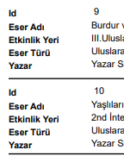
5- Eserlerin Yerleştirilmesi
Eserler yerleştirilirken her bir yayın türü(örn; Makale, Tebliğ) için hazırlanmış olan Şeffaf plastik kapaklı A4 telli dosya içerisine tercihen araklı önlü çıktı olarak yerleştirilecektir.
(poşet dosya içine koymayınız)
Eserler dosyalara yerleştirilirken aşağıda görülen sistemin vermiş olduğu «ID» numarası eserlerin üst köşesine yazılmalıdır.

Slide 9
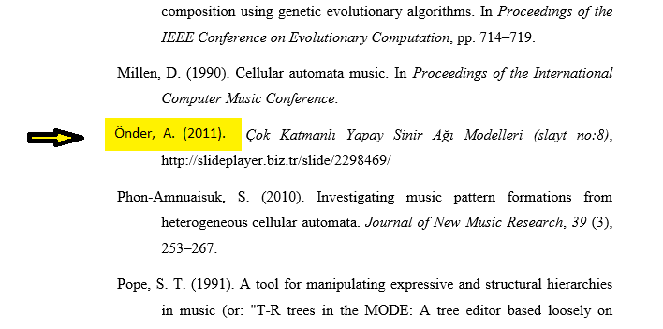
6- Yazar İsminin Belirtilmesi
Eserlerde ve Kaynakça bölümlerinde geçen ilgili öğretim elemanının adı fosforlu kalemle belirtilecektir.
  Kaynakça gösterimi,

Slide 10
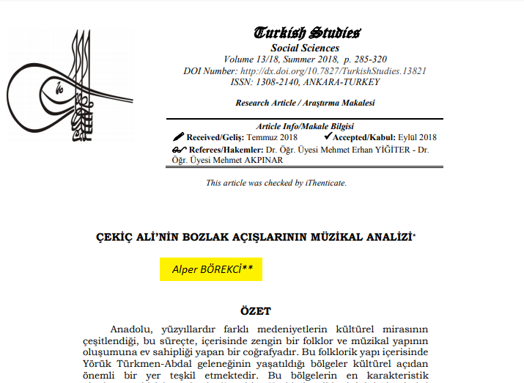
  Makale gösterimi,

Slide 11
Eserlerdeki puanlamayı belirleyen isim, yıl, indeks, vb. bilgiler önceki slaytlarda olduğu gibi fosforlu kalemle özellikle belirtilmelidir.
Akademik teşvik ödeneğinin ödenebilmesi için akademik teşvik puanının en az otuz olması gerekir.

